Slide 1


STATISTIKA
PERTEMUAN KE 10
No. 4FM-D2.04.01 Rev : 00 Tanggal Berlaku : 01 November 2016

Slide 2
OUTLINE
Diagram
  Diagram Batang (Bar Chart) dan Histogram
  Diagram Dahan-Daun (leaf stem diagram)
  Diagram Kotak Garis (Box Plot)

Slide 3
Diagram Batang
(Bar Chart) dan Histogram
Sumbu datar melukiskan data yang telah dinyatakan dalam kelas-kelas interval. Titik-titik pembagian pada sumbu ini adalah ujung-ujung bawah tiap kelas interval.
Jika ujung kelas interval pertama harganya cukup besar, maka pada sumbu datar antara titik asal dan harga tersebut dapat dilakukan pemutusan.
Sumbu tegak selalu menyatakan banyaknya data (frekuensi), baik mutlak atau relatif. Pada sumbu ini tidak boleh dilakukan pemutusan.

Slide 4
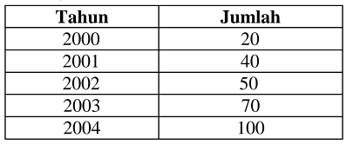
Diagram Batang
(Bar Chart) dan Histogram
contoh diagram batang dari jumlah lulusan SMA X di suatu daerah pada tahun 2001 sampai tahun 2004 adalah sebagai berikut:

Slide 5
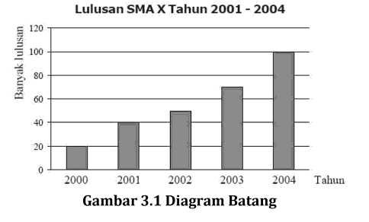
Diagram Batang
(Bar Chart) dan Histogram
Data dari tabel di atas dapat dinyatakan dalam diagram batang berikut.

Slide 6
Leaf Stem Diagram
Diagram Dahan Daun
Memanfaatkan nilai data untuk melihat distribusi data dengan cepat, tidak dengan perhitungan dan besarnya nilai data ditampilkan dalam diagram.

Slide 7
Leaf Stem Diagram
Diagram Dahan Daun
Cara membuat diagram dahan –daun:
  Menentukan data yang memiliki nilai terbesar dan nilai terkecil,
  Gunakan nilai terbesar dan terkecil untuk patokan dalam menentukan satuan dari batang,
  tentukan satuan bagi daun, dimana satuan dari daun harus lebih kecil dari satuan batang,
  lengkapi stem leaf dengan memasukkan nilai-nilai data yang lainnya.

Slide 8
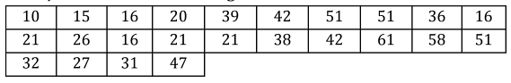
Leaf Stem Diagram
Diagram Dahan Daun
Berikut ini merupakan contoh dari diagram dahan/batang daun jika diketahui data sebagai berikut:

Slide 9
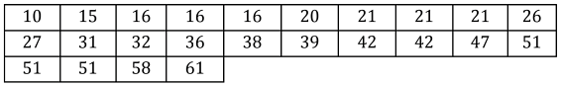
Tahap 1: Urutkan
Urutkan data dari Terkecil ke Terbesar

Slide 10
Tahap 2: Cari Patokan
Gunakan patokan dari nilai terkecil dan terbesar. Dari tabel nilai terkecil adalah 10 dan yang terbesar adalah 61, jadi:
Patokan Nilai 10 adalah : 1
Patokan Nilai 61 adalah : 6

Slide 11
Tahap 3: Tentukan Batang
Karena batang terkecil 1 dan terbesar adalah 6, maka kita membuat 6 batang.
Batang | Daun
1
2
3
4
5
6

Slide 12
Tahap 4: Tentukan Daun
Daun diambil dari angka kedua setelah batang. Misal cek di tabel, angka 1 berpasangan dengan angka berapa, lalu tulis di kolom daun.
Batang | Daun
1 | 0 5 6 6 6
2 | 0 1 1 1 6 7
3 | 1 2 6 8 9
4 | 2 2 7
5 | 1 1 1 8
6 | 1

Slide 13
Box Plot
Digaram Kotak Garis
Membagi data menjadi empat kelompok yang berbeda, yang dibatasi oleh nilai kuartil atas, median dan kuartil bawah.
Cara membuat boxplot sebagai berikut:
  tentukan nilai terbesar dan terkecil dari data,
  hitung nilai kuartil bawah, kuartil atas dan median,
  gambarkan boxplotnya.

Slide 14
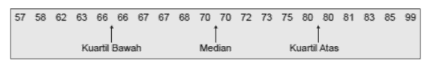
Box Plot
Digaram Kotak Garis
Contoh diagram kotak garis dapat dipahami melalui data nilai tes Sosiologi 20 siswa yang telah didaftar dalam urutan naik disajikan dalam Dibawah
Data tersebut memiliki median Q2 = 70, kuartil bawah Q1 = 66, dan kuartil atas Q3= 80

Slide 15
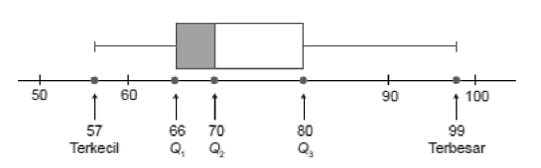
Box Plot
Digaram Kotak Garis
Diagram kotak-garis untuk data di atas, ditunjukkan pada Gambar dibawah berikut:

Slide 16
Selesai ☺

